Slide 1
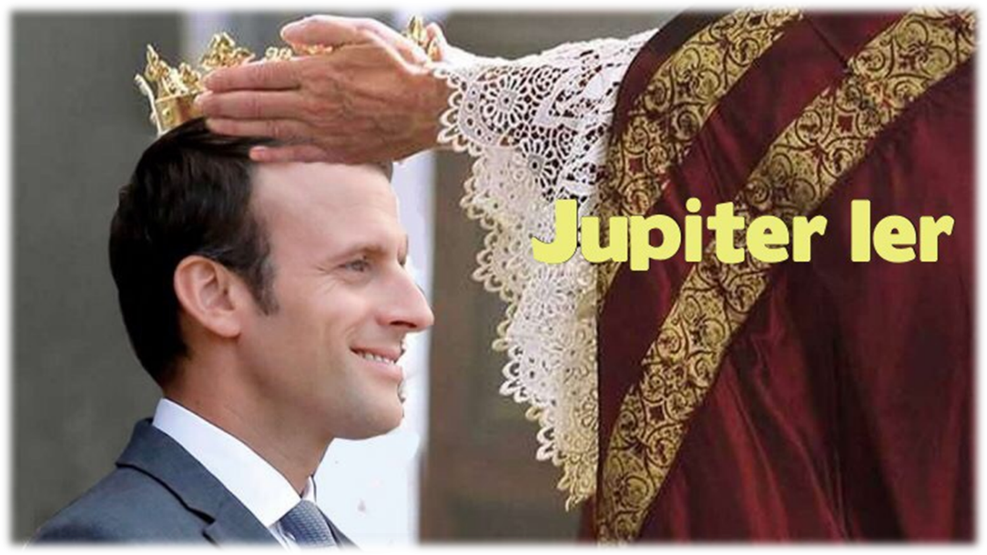

Je compose pour vous avec ma douce et fidèle amie
N° 22
Dans toute sa splendeur
pauvre garçon
Lande le Breton aux yeux bleus

Slide 2
A Méditer
Tu ridiculises la France avec
tes conneries de rabaisser
le peuple par le bas ?

Slide 3
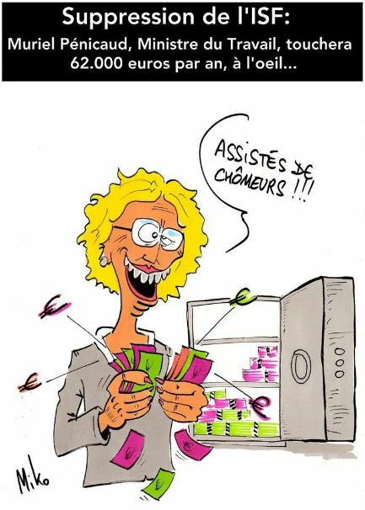

Slide 4


Slide 5
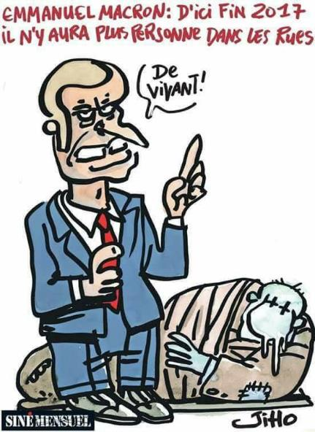

Slide 6


Slide 7


Slide 8


Slide 9
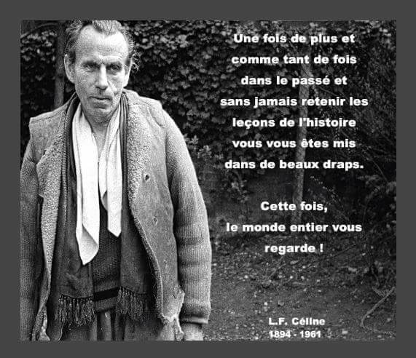

Slide 10


Slide 11


Slide 12


Slide 13
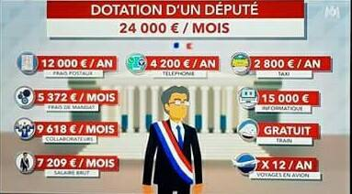

Slide 14
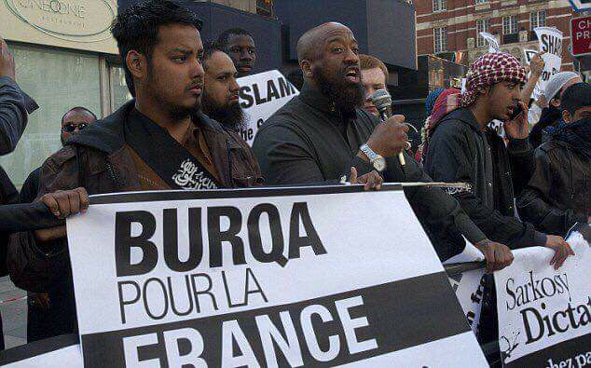
Mais , pourquoi vouloir imposer
cela ? Nous sommes
un pays libre et Laïc ?

Slide 15
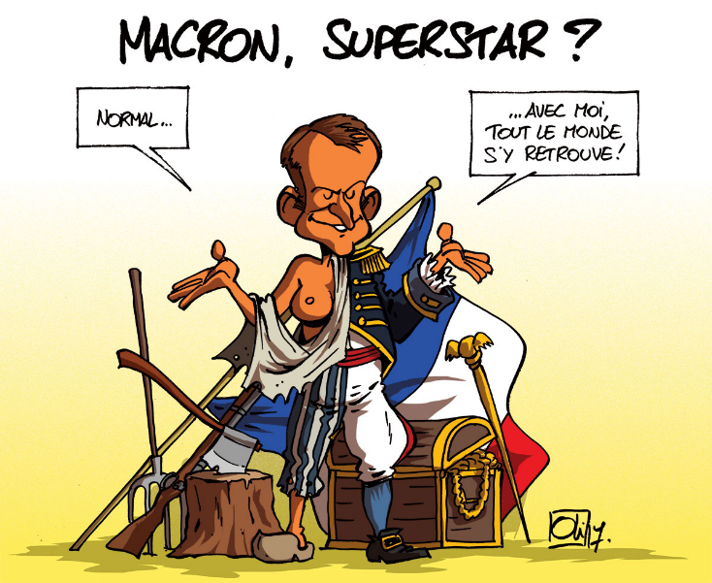

Slide 16
PPS Lande Mai 2018
Kénavo
Bientôt le N° 23
Dans toute sa splendeur
Pauvre France
Lande le Breton aux yeux bleus

